Slide 1
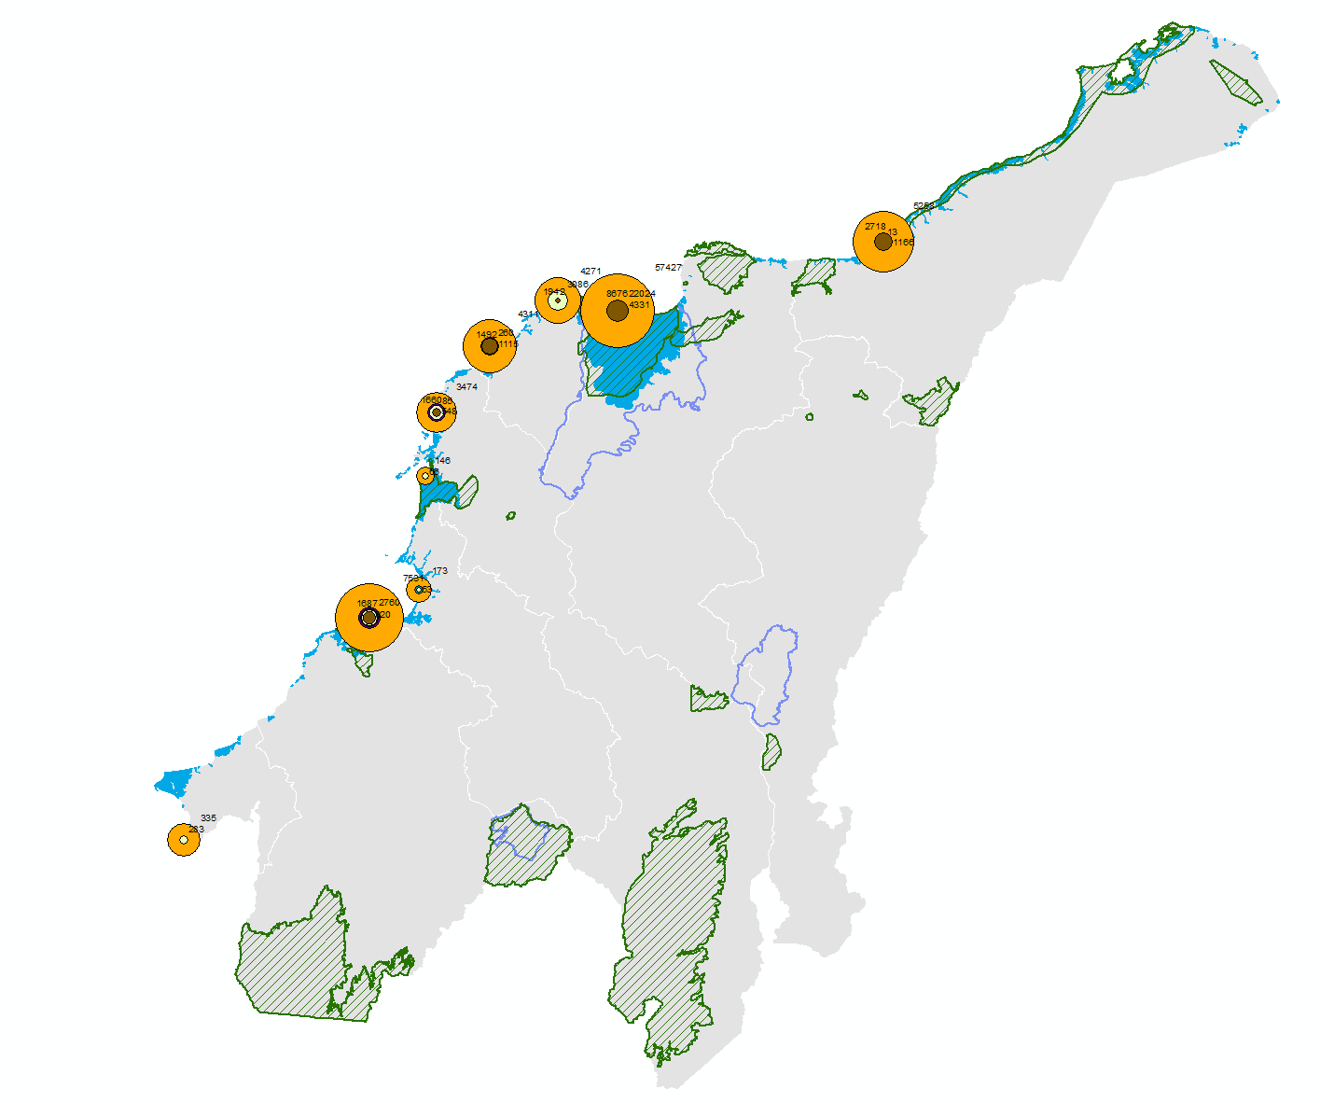
Complejo de humedales de La Guajira
Reserva de Biósfera Ramsar Ciénaga Grande, Isla de Salamanca y Sabanagrande
Bajo Sinú

